Slide 1
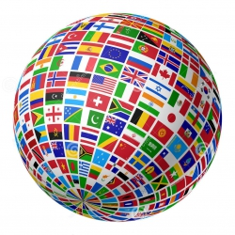
Географическая азбука

Slide 2
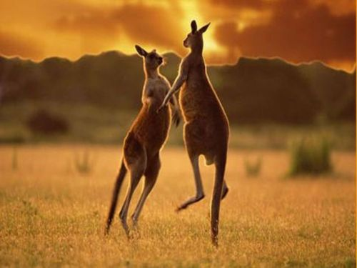
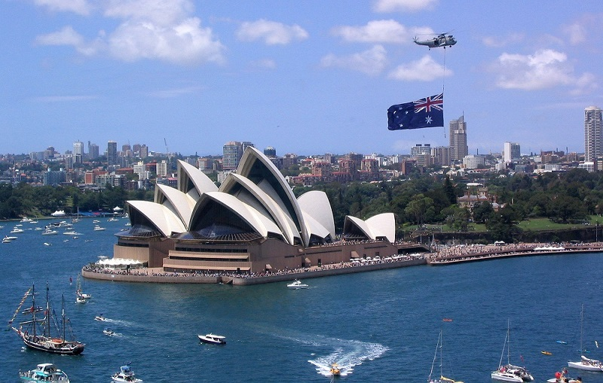
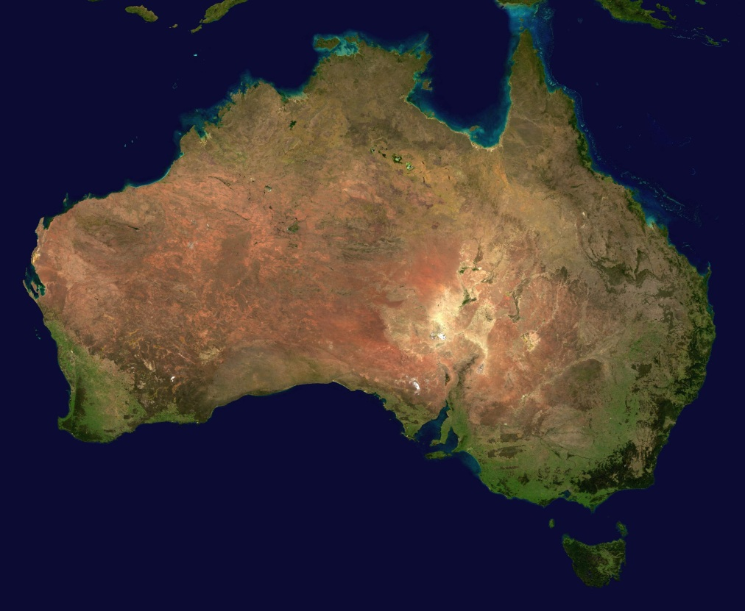
АВСТРАЛИЯ

Slide 3
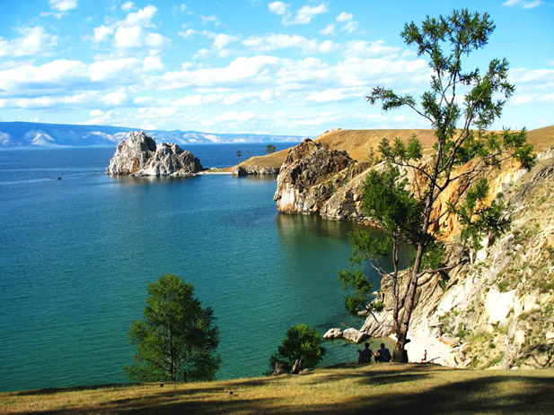
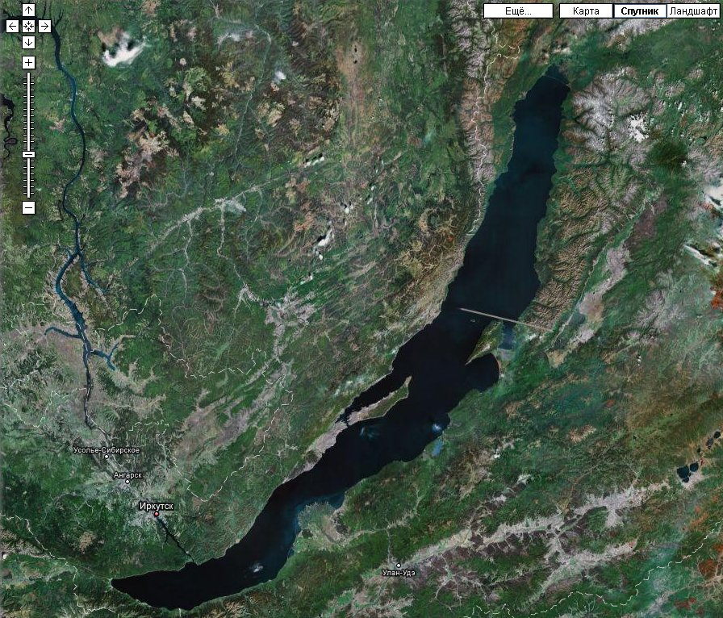
БАЙКАЛ

Slide 4
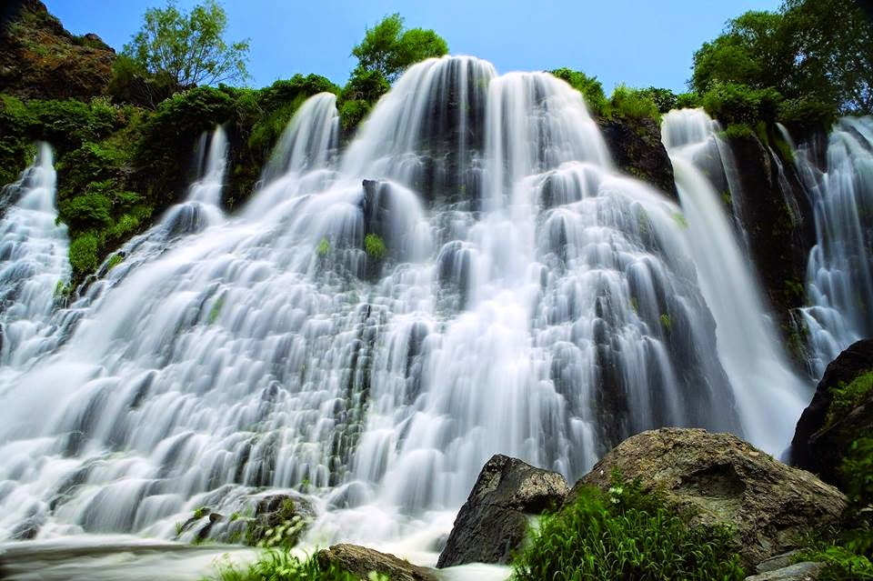
ВОДОПАД
ВИКТОРИЯ

Slide 5
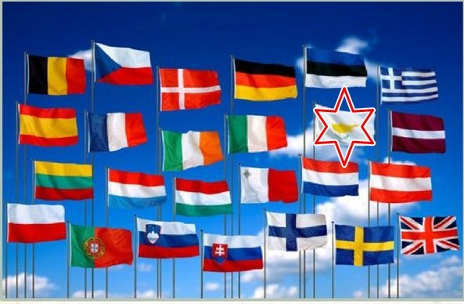
ГОСУДАРСТВА

Slide 6
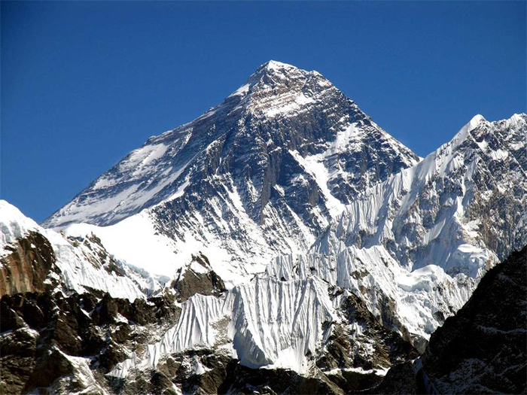
ДЖОМОЛУНГМА

Slide 7
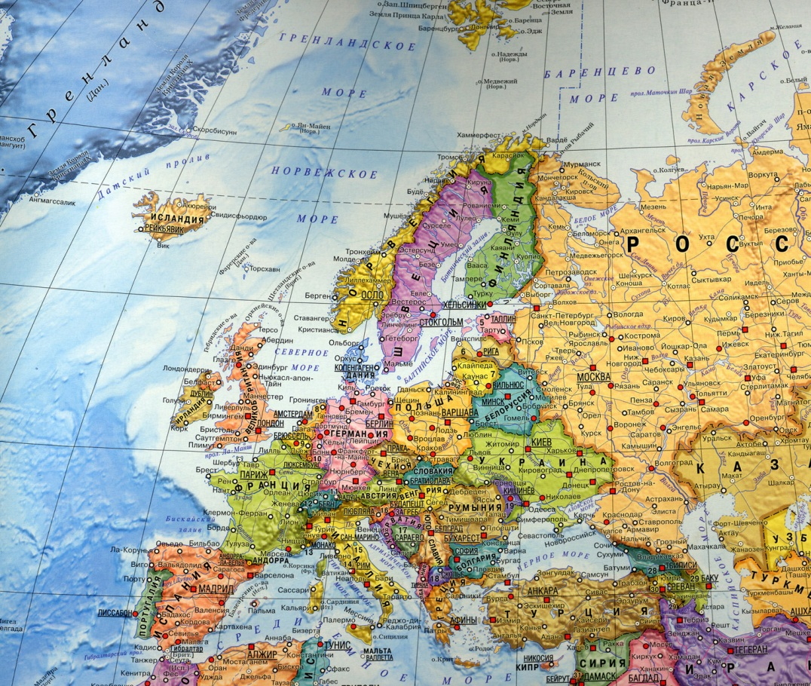
ЕВРОПА

Slide 8
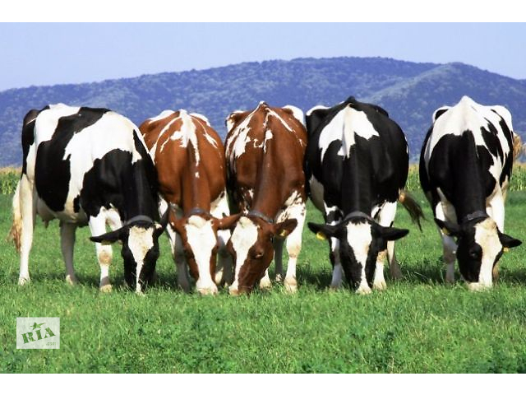
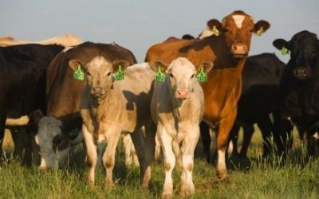
ЖИВОТНОВОДСТВО

Slide 9
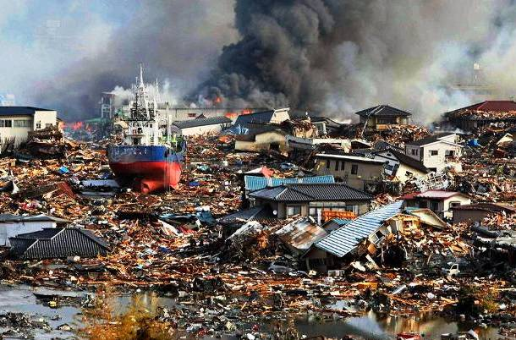
ЗЕМЛЯТРЯСЕНИЕ

Slide 10
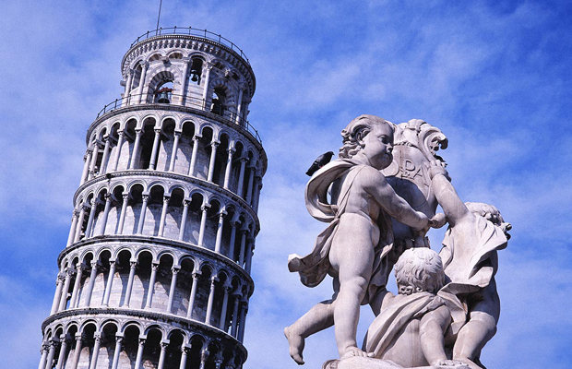
ИТАЛИЯ

Slide 11
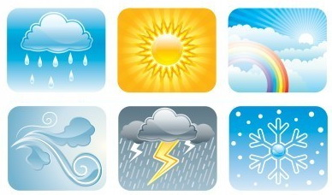
КЛИМАТ

Slide 12
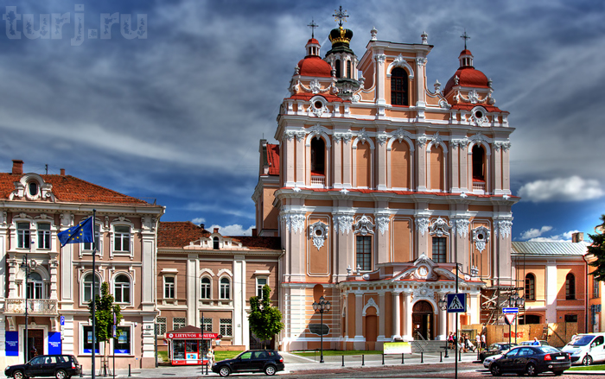
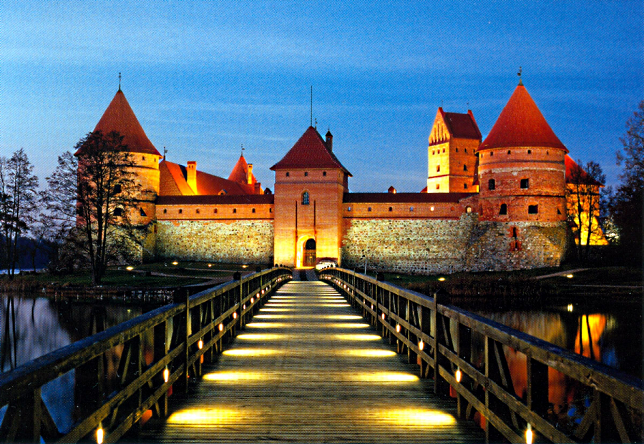
ЛИТВА

Slide 13
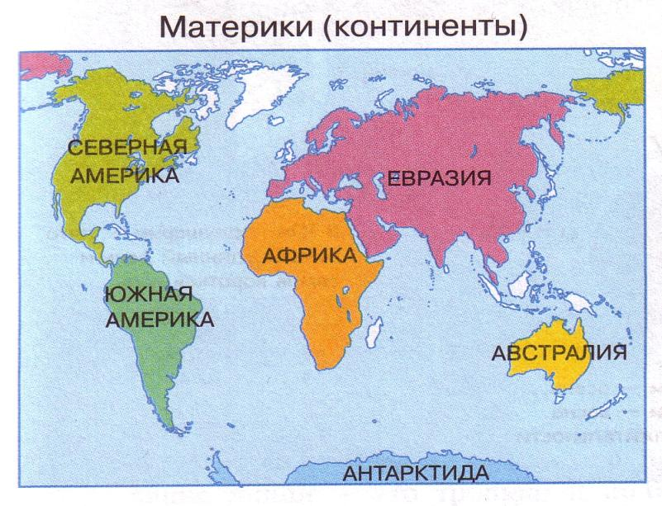
МАТЕРИКИ

Slide 14
НАСЕЛЕНИЕ

Slide 15
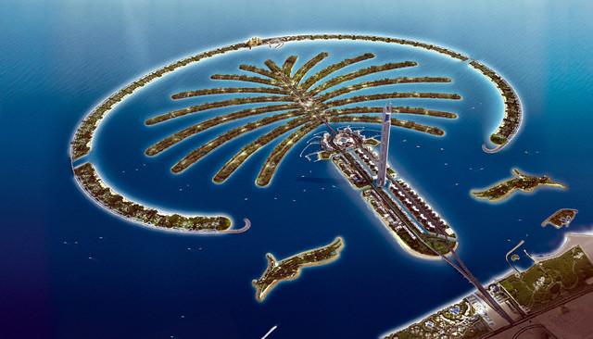
ОАЭ
(Объединённые
Арабские
Эмираты)

Slide 16
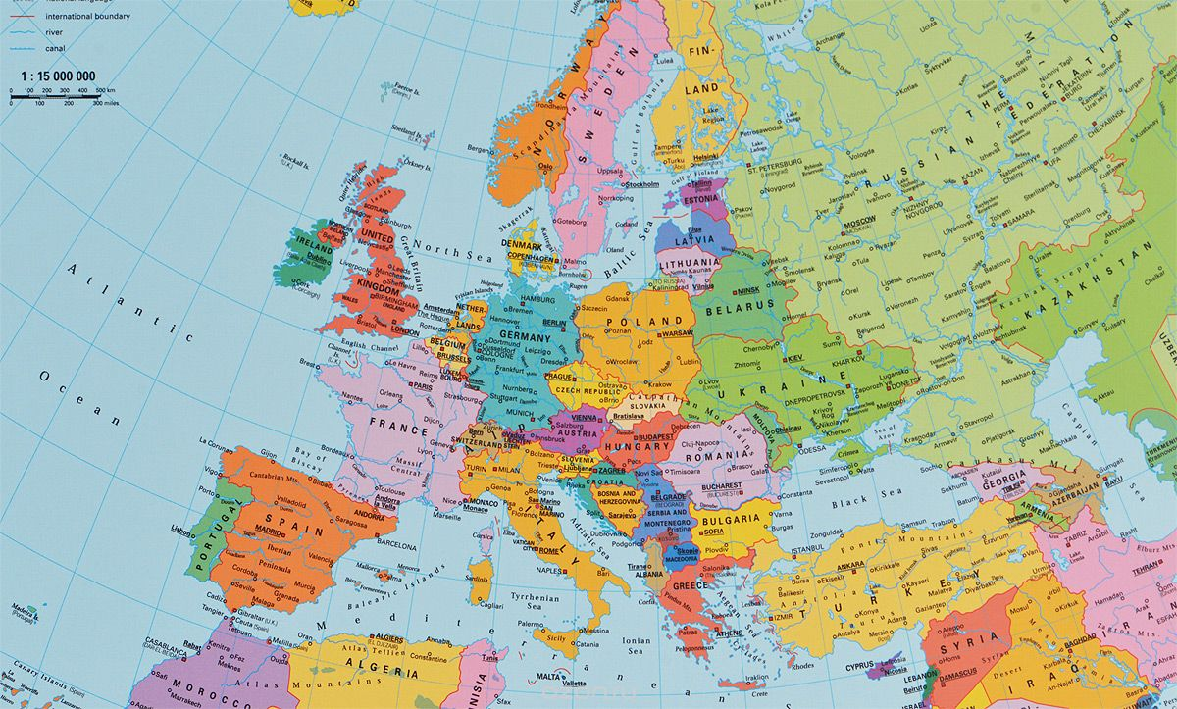
ПОЛИТИЧЕСКАЯ
КАРТА

Slide 17
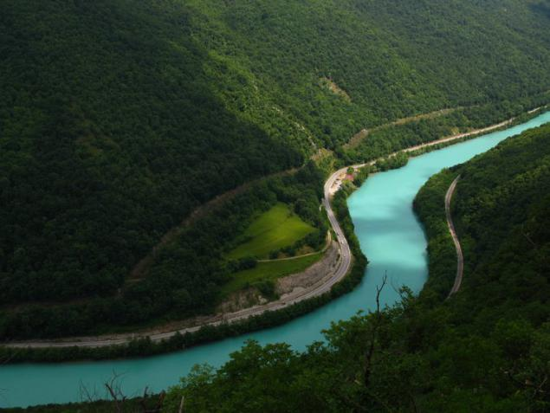
РЕКА

Slide 18
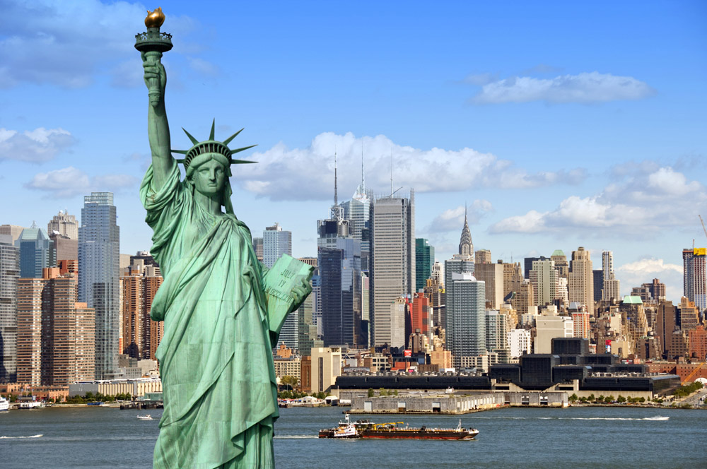
США

Slide 19
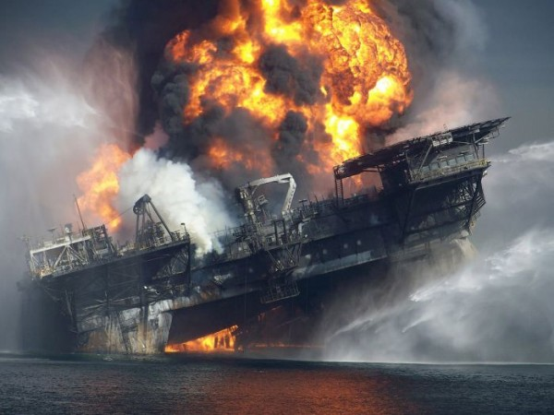
ТЕХНОГЕННЫЕ
КАТАСТРАФЫ

Slide 20
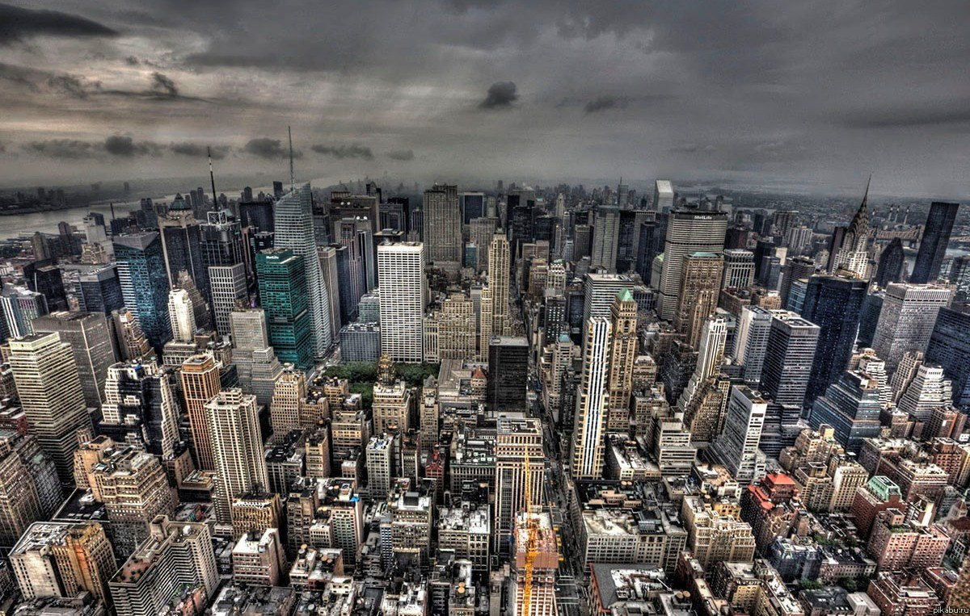
УРБАНИЗАЦИЯ

Slide 21
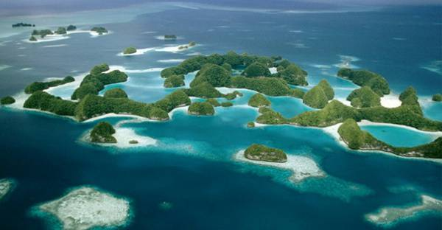
ФИЛИПИНСКИЕ
ОСТРОВА

Slide 22
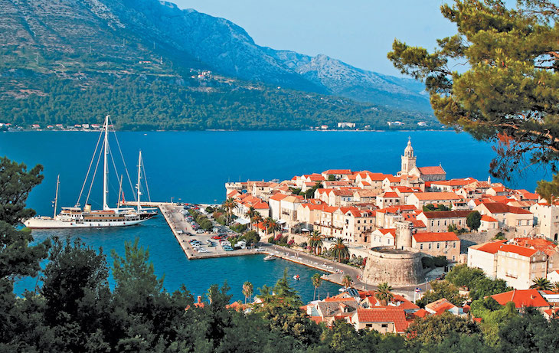
ХОРВАТИЯ

Slide 23
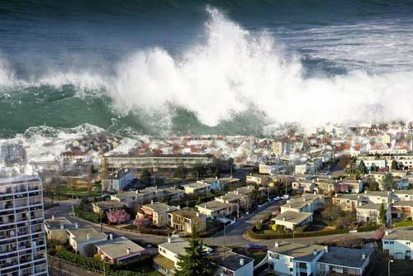
ЦУНАМИ

Slide 24
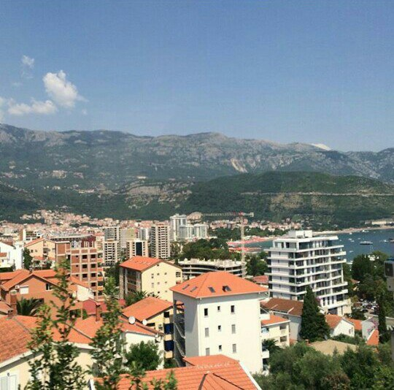
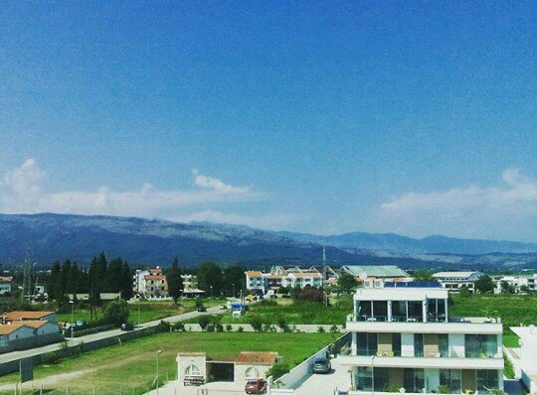
ЧЕРНОГОРИЕ

Slide 25
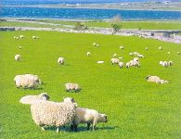
ШОТЛАНДИЯ

Slide 26
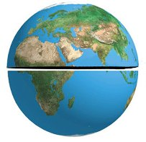
ЭКВАТОР

Slide 27
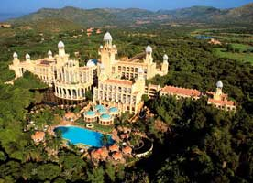
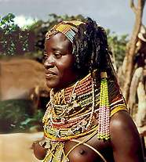
ЮАР
(Южно-Американская
Республика)

Slide 28
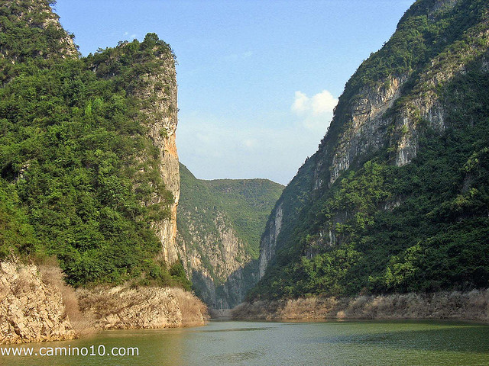
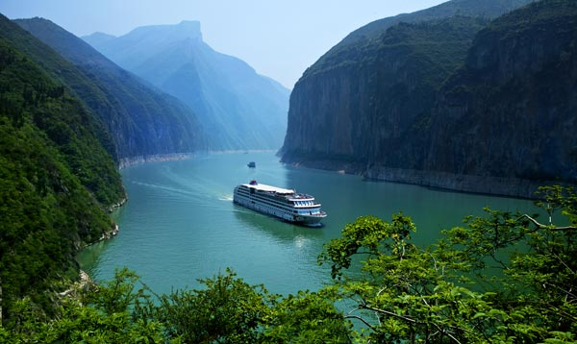
ЯНЦЗЫ

